Slide 1
LAÇOS DE REPETIÇÕS E ARRAYS(ARRANJOS)

Slide 2
Laço de repetição FOR
,
vamos usar o for para escrever os laços de repetição. A forma de escrever laços é muito comum em linguagens de programação e pode ser encontrada praticamente da mesma forma tanto no JavaScript quanto em outras linguagens muito utilizadas.

Slide 3
Exemplos do FOR
let i=0;
for(i=0;i<=10;i++){
document.write(i,"<br>"); }

Slide 4
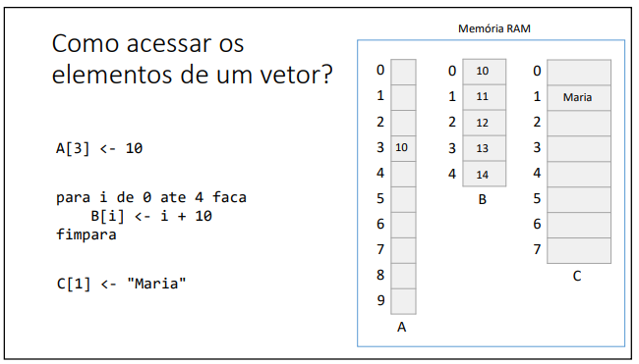
Array TAMBÉM aparece em algoritmos como VETORES

Slide 5
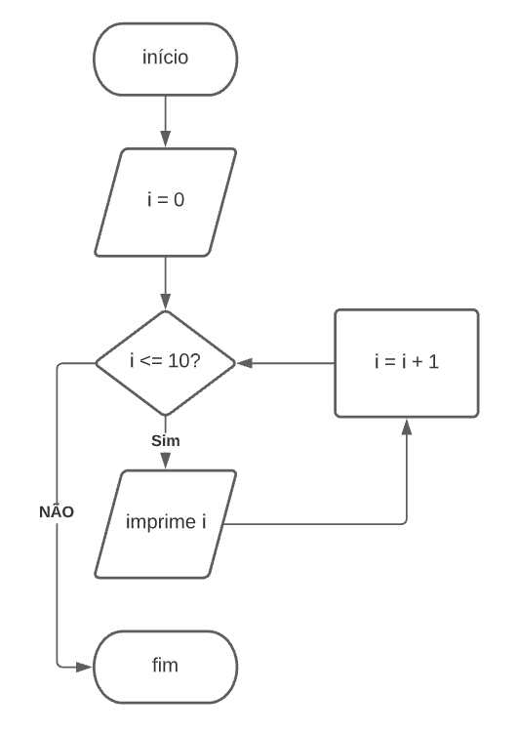
Percorrendo um ARRAY com FOR
for (let i = 0; i <= 10; i++) { console.log(i);
}

Slide 6
Exercício 1
Dado um array [50, 43, 12, 98, 115, 215]; faça um programa que percorra o array dado, e mostre na tela os valores do referido array.

Slide 7
Exercício 2
Utilizando o mesmo array [50, 43, 12, 98, 115, 215]; faça um programa que percorra o array, e mostre na tela apenas qual é o menor valor do referido array.

Slide 8
EXERCÍCIOS 3
Fazer um programa para ler 10 números inteiros positivos (máximo = 10), depois ler os números deve mostrar se o valor é impar, se for par não precisa mostrar nada.

